Slide 1
反対称化分子動力学で調べる
ハイパー核構造
本間裕明, 井坂政裕, 松宮浩志 (北大･理)
木村真明 (北大･創成)
土手昭伸 (KEK)
大西明 (京大･基研)

Slide 2
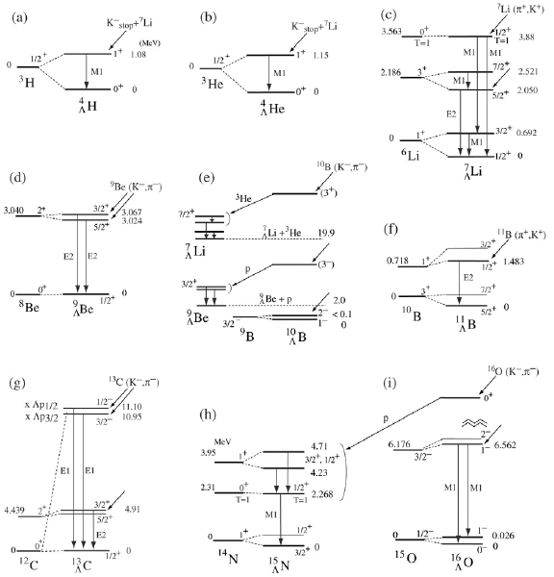
ハイパー核構造研究の可能性
pシェルΛハイパー核の研究
  少数体問題の精密解法^{[1]}
  ΛN相互作用とG-matrixによる有効相互作用^{[2]}
  γ線分光実験によるデータの蓄積^{[3]}
  ΛN相互作用の理解が進展
  Λハイパー核の定量的な構造研究を
  系統的に行うことが可能
J-PARCやJLabでの実験
  様々なΛハイパー核を生成
    sdシェルΛハイパー核
    中性子過剰Λハイパー核 など
sdシェル領域や中性子過剰領域のハイパー核構造研究
[1] E. Hiyama, NPA 805 (2008), 190c,
[2] Y. Yamamoto,et al., PTP Suppl. 117 (1994), 361., [3] O. Hashimoto and H. Tamura, PPNP 57 (2006), 564.

Slide 3
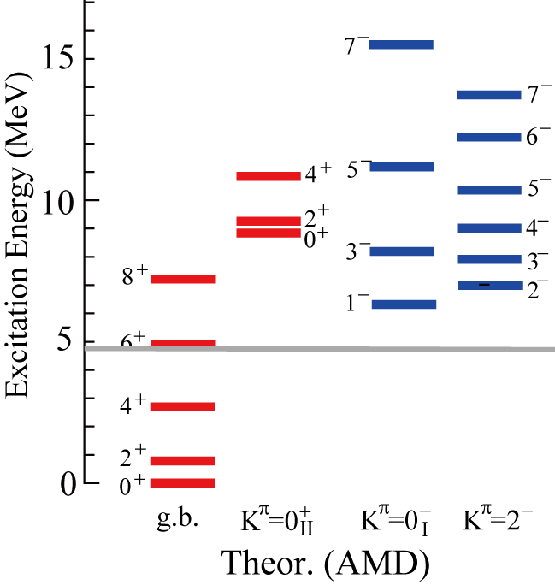
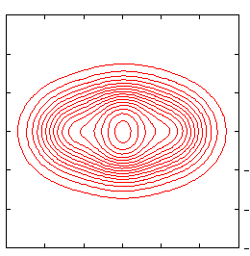
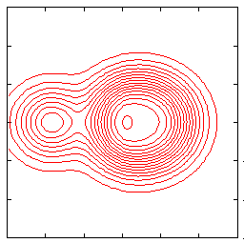
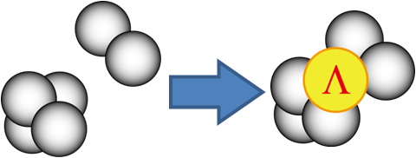
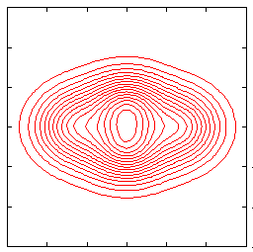
sdシェルΛハイパー核構造
sdシェル通常核
  基底・低励起状態にシェル構造・クラスター構造が共存
構造の違いによって、
Λ粒子の束縛エネルギーや核半径の変化の仕方が異なる可能性
²⁰Ne
cf. pシェル核
Λ粒子によりクラスター構造が変化
2⁻
1⁻
0⁺(g.s.)
例) ⁷_{Λ}Li : クラスター間距離の収縮 ^{[1,2]}
[1] K. Tanida, et al., Phys. Rev. Lett. 86 (2001), 1982. [2]E. Hiyama, et al., Phys. Rev. Lett. 59 (1999), 2351.

Slide 4
sdシェルΛハイパー核構造
構造の違いに着目した先行研究
例）²⁰_{Λ}Ne：基底状態のパリティの逆転
  クラスター模型に基づく構造研究
T. Sakuda and H. Bandō, Prog. Theor. Phys. 78 (1987), 1317.
クラスター構造(α + ¹⁵O)
1/2⁻
0.275MeV
1/2⁺
シェル構造
¹⁹Ne
18.9MeV
15.6MeV
0⁺
1 –
²⁰_{Λ}Ne

Slide 5
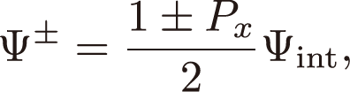
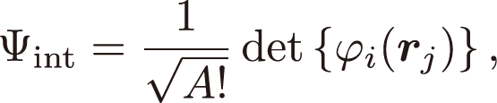


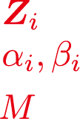
反対称化分子動力学
Hamiltonian
NN有効相互作用(low-momentum)
Volkov, Modified Volkov, Gogny, etc
(G-matrix oriented, local density approx. (k_{F} dependence))
試行波動関数
parityの固有状態に射影した Slater行列式
一粒子波束をGauss波束で記述
variational parameter
: 各波束のスピン
: 波束の相空間での位置
: 波束の変形

Slide 6
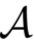
反対称化分子動力学
試行波動関数の概略
エネルギー期待値を最小にする、波束中心･スピン･波束の変形を求める
量子数(パリティ,角運動量), 拘束条件(変形度, 半径等) に応じて波束が
離合集散
(変形)
一体場の形成
変分計算
初期波動関数
クラスター化
通常核で、中性子数の増加(中性子過剰核)や励起エネルギーの変化
(高励起状態)に伴う核構造の変化に主眼を置いた研究を中心として展開

Slide 7
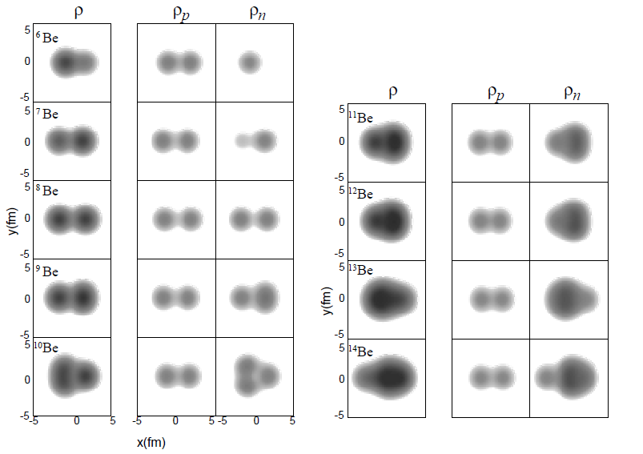
中性子の増加に伴うクラスタの発現(2α+xn)
Y. Kanada-En'yo, H. Horiuchi and A. Ono, Phys. Rev. C52, 628 (1995).

Slide 8
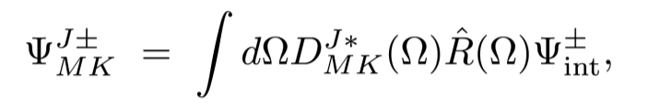
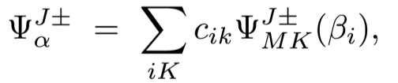
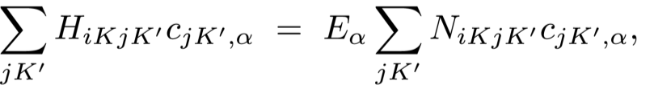
反対称化分子動力学
Angular momentum projection
GCM
Generator Coordinate: quadrupole deformation β
Hill-Wheeler eq.

Slide 9
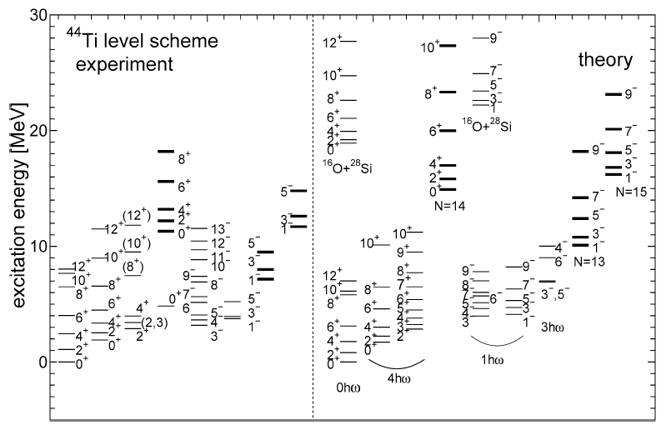
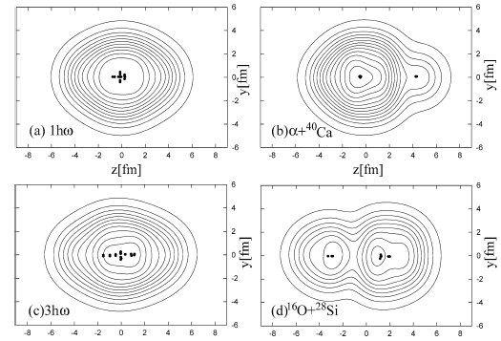
反対称化分子動力学
⁴⁴Ti: shell → α+⁴⁰Ca → ¹⁶O+²⁸Si

Slide 10
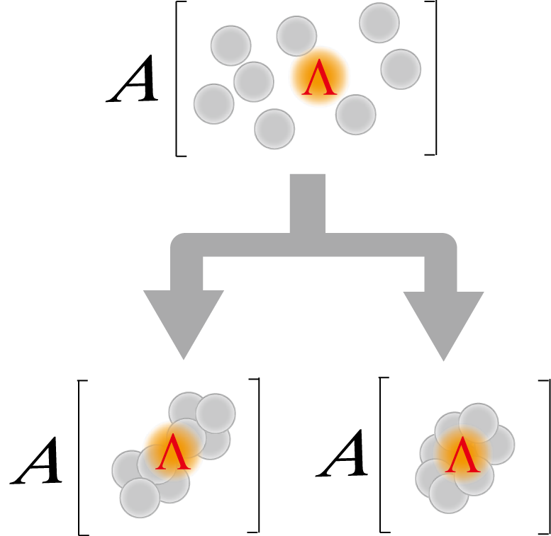
ハイパー核への拡張
  AMDをハイパー核に拡張(HyperAMD)
ハミルトニアン
変分の概要
変分 → 角運動量射影 → GCM計算
変分の概念図
    NN間：Gogny D1S
    ΛN間：YNG-ND^{[１]}(中心力部分のみ)
波動関数
核子部分：スレーター行列式
1粒子波動関数：
空間部分をガウス波束として表現
Λ粒子の1粒子波動関数
ガウス波束の重ね合わせ
Λ粒子のｓ軌道とp軌道の空間分布の違い
ΛN相互作用がNN相互作用より弱い点
全波動関数：
初期波動関数
(ランダムに生成)
エネルギー変分
クラスター構造
シェル構造
変分により配位を決定するため、
シェル構造・クラスター構造を仮定しない
[1] E Y. Yamamoto, T. Motoba, H. Himeno, K. Ikeda and S. Nagata, Prog. Theor. Phys. Suppl. 117 (1994), 361.

Slide 11
Λ粒子が付け加わることによる核変形の変化
p-shellには、非常に弱く束縛されたクラスター状態が多数存在
sd-shellでは、基底状態には、密度が飽和したshell構造、励起状態に発達したクラスター構造が現れる
シェル構造とクラスター構造でΛ粒子に対する応答が異なれば、例えば変形度やBΛの違いとなって現れるだろう
sd-shell核では、Λ粒子のp-shellが束縛するため、s-shellとは異なった応答を示すだろう

Slide 12
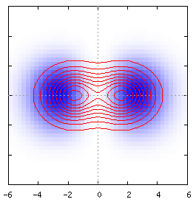
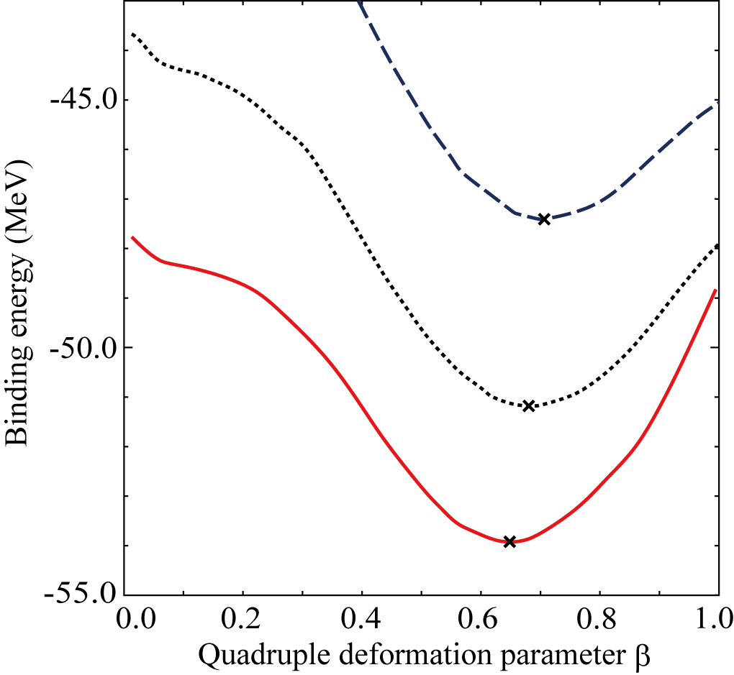
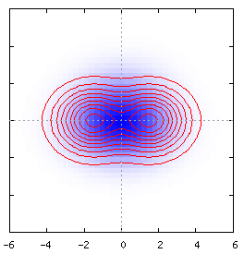
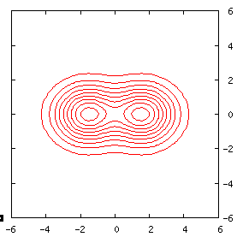
⁹_{Λ}Be
Positive core ⊗Λ（s orbit, p orbit）
  For the comparison, the curves of ⁹_{Λ}Be are shifted by 3.0 MeV
⁸Be (+)⊗Λ(p)
⁸Be (Pos.) ⊗ Λ(s, p)
⁸Be(+)⊗Λ(p) + 3.0 MeV
min.：β = 0.706
⁸Be (+)⊗Λ(s)
⁸Be Pos.
⁸Be (+)
min.：β = 0.650
⁸Be(+)⊗Λ(s) + 3.0MeV
min.：β =0.680
    Energy curve
      Λ in s orbit reduces the nuclear deformation
      Λ in p orbit enhances the nuclear deformation

Slide 13
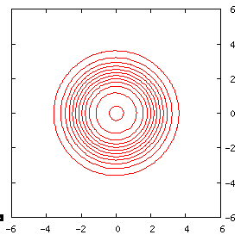
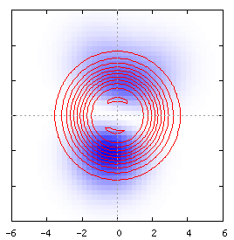
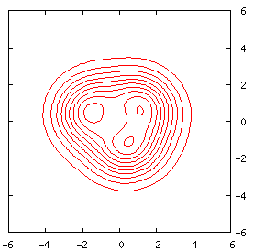
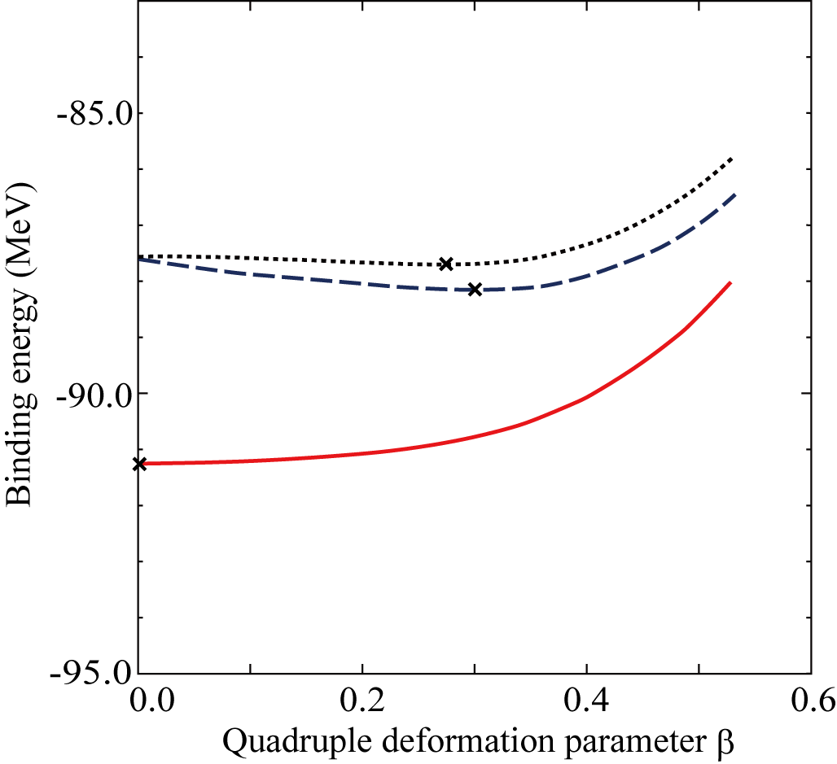
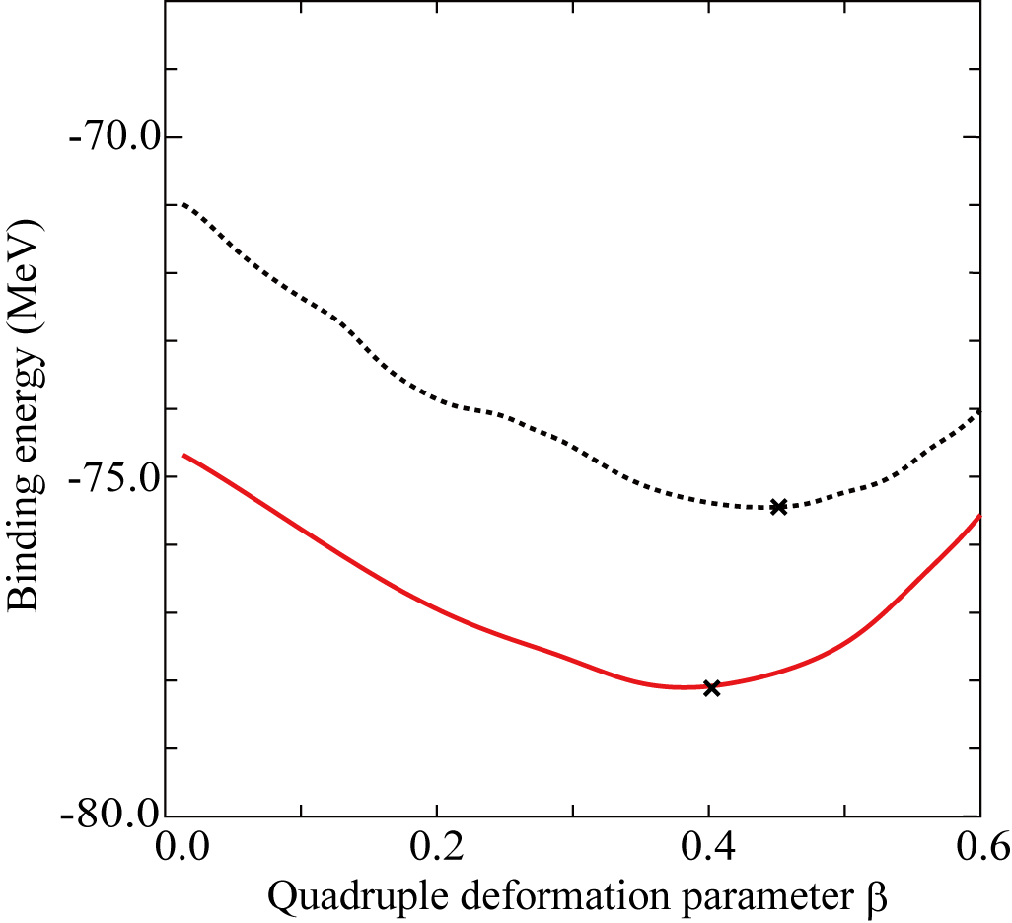
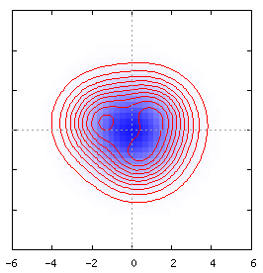
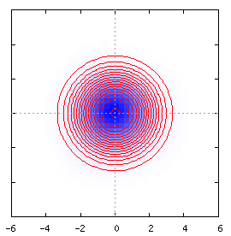
¹³_{Λ}C
¹²C(+, -)⊗Λ（s orbit, p orbit）
  For the comparison, the curves of ¹²C ⊗ Λ(s wave) are shifted by 8.0 MeV
¹²C (+)
¹²C (+)⊗Λ(p)
¹²C (Pos.) ⊗ Λ(s, p)
¹²C (Neg.) ⊗ Λ(s)
¹²C (-)
min.：β =0.275
min.：β = 0.300
¹²C Pos.
¹²C Neg.
min.：β =0.452
¹²C(+)⊗Λ(p)
¹²C (-)⊗Λ(s)
¹²C (+)⊗Λ(s)
¹²C(+)⊗Λ(s) + 8.0MeV
¹²C(-)⊗Λ(s) + 8.0MeV
min.：β = 0.401
min.：β = 0.000
    Energy curve
      Λ in s orbit reduces the nuclear deformation
      Λ in p orbit enhances the nuclear deformation

Slide 14
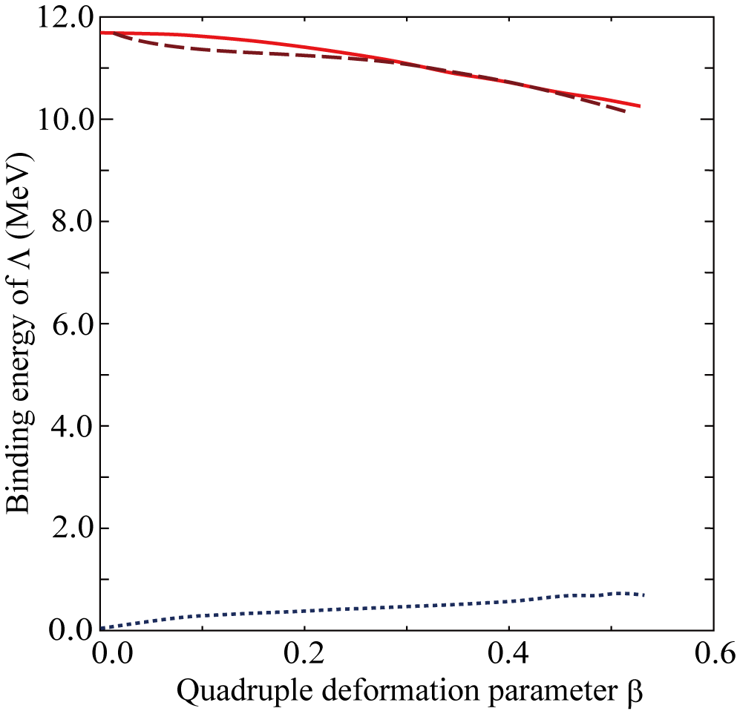
¹³_{Λ}C
Binding Energy of Λ hyperon
  The reason of deformation change:
    The binding energy of Λ hyperon in p orbit has the peak around large β while that in s orbit become maximum at β=0.
¹³_{Λ}C
Binding energy of Λ
¹³_{Λ}C
Energy curves
¹²C(+)⊗Λ(s)
¹²C Pos.
¹²C(-)⊗Λ(s)
Bindin g e energy of Λ (MeV)
E energy (MeV)
¹²C(+)⊗Λ(p)
¹²C(+)⊗Λ(s) + 8.0MeV
¹²C(+)⊗Λ(p)
    Deformation change is decided by the competition of Λ binding energy and the energy curve of the core nucleus.

Slide 15
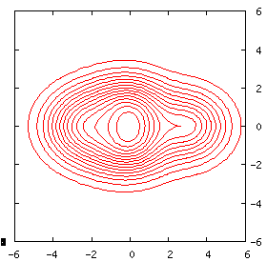
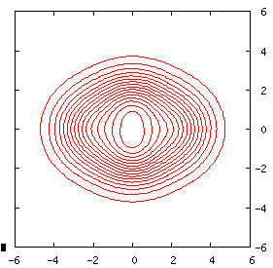
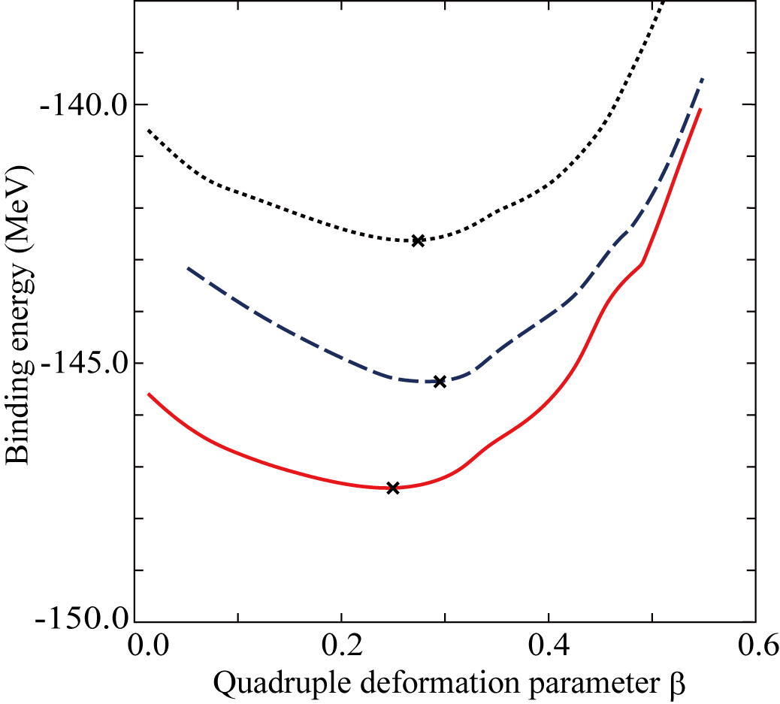
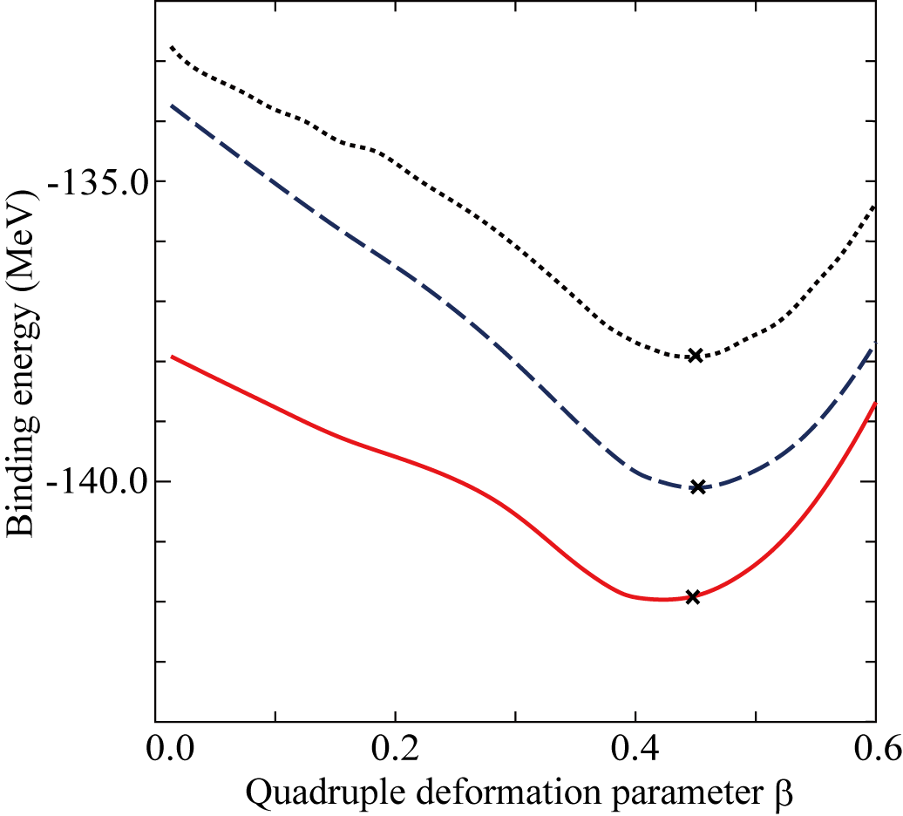
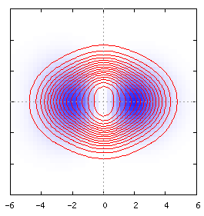
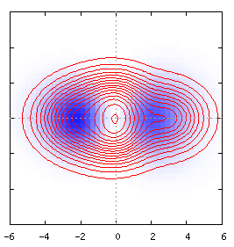
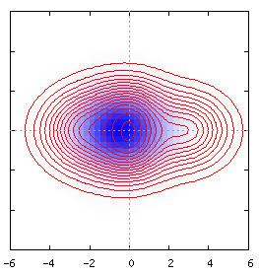
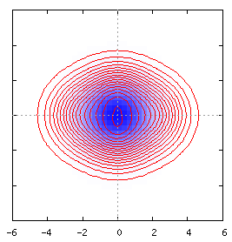
²⁰_{Λ}Ne
¹⁹Ne(+, -)⊗Λ（s orbit, p orbit）
  For the comparison, the curves of ¹⁹Ne⊗Λ(s wave) are shifted by 12.0 MeV, that of ¹⁹Ne(+/-)⊗Λ(p wave) is shifted by 3.0/4.0 MeV
¹⁹Ne(Neg.)
¹⁹Ne (Pos.) ⊗ Λ(s, p)
¹⁹Ne (Neg.) ⊗ Λ(s, p)
¹⁹Ne(Pos.)
¹⁹Ne Neg.
¹⁹Ne(+)⊗Λ(p)
¹⁹Ne(-)⊗Λ(p)
¹⁹Ne Pos.
¹⁹Ne(-)⊗Λ(p)+4.0MeV
min.：β = 0.450
¹⁹Ne(+)⊗Λ(p)+3.0MeV
min.：β = 0.273
min.：β = 0.295
min.：β = 0.451
¹⁹Ne(-)⊗Λ(s)
¹⁹Ne(+)⊗Λ(s)
¹⁹Ne(-)⊗Λ(s) + 12.0MeV
¹⁹Ne(+)⊗Λ(s) + 12.0MeV
min.：β = 0.448
min.： β = 0.249

Slide 16
²⁰_{Λ}Ne
Binding energy of Λ in s orbit
  The present results show that the parity of g.s. of ²⁰_{Λ}Ne is positive.
Parity inversion does not occur
¹⁹Ne Neg.
¹⁹Ne
¹⁹Ne Pos.
1/2 ⁻
cluster state
1/2 ⁺
shell state
B_{Λ} = 16.06 (MeV)
B_{Λ} = 15.6MeV
B_{Λ} = 16.72(MeV)
B_{Λ} =18.9 MeV
Neg. ⊗ Λ (s)
Pos.⊗ Λ (s)
0⁺
Neg. ⊗ Λ (s)
Pos.⊗ Λ (s)
1 –
²⁰_{Λ}Ne
²⁰_{Λ}Ne
AMD with YNG[1]
Calc. (Sakuda et al.) [2]
[1] Y. Yamamoto, T. Motoba, H. Himeno, K. Ikeda and S. Nagata, Prog. Theor. Phys. Suppl. 117 (1994), 361.
[2] T. Sakuda and H. Bandō, Prog. Theor. Phys. 78 (1987), 1317.

Slide 17
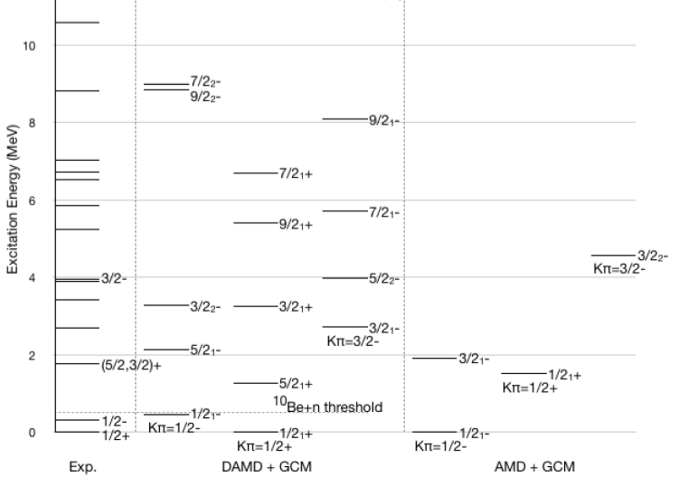
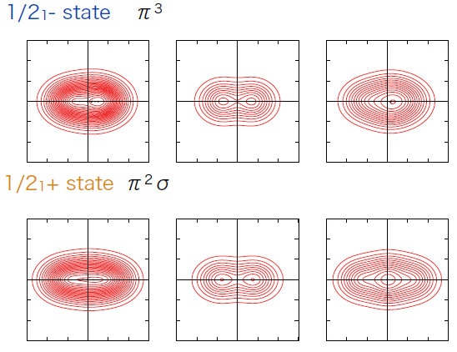
Parity inversion in ¹¹Be
¹¹Beは２αクラスター構造がより発達した正パリティ状態が基底状態と考えられる
通常のshell orderとは異なる順序 (N=8魔法数の破れ)

Slide 18
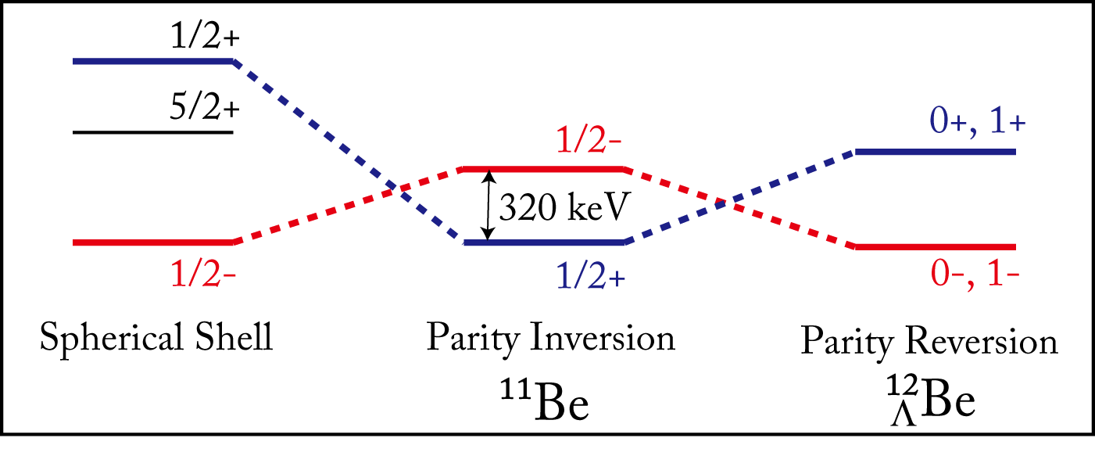
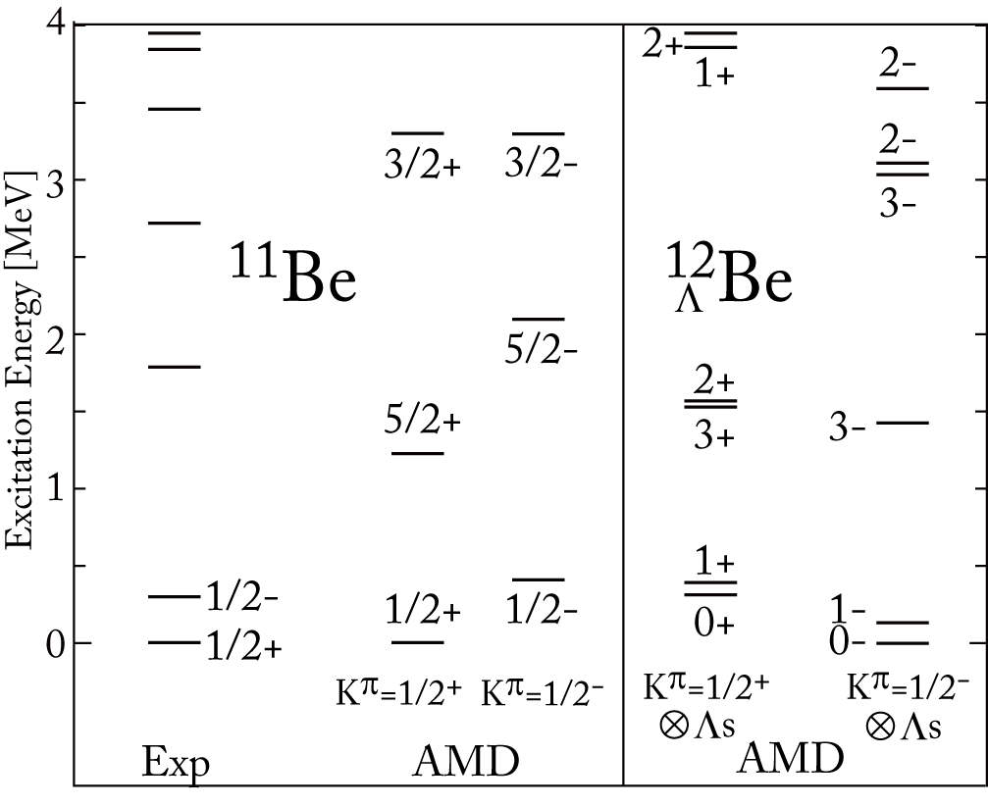
Parity reversion in ¹²_{Λ}Be

Slide 19
Λ粒子が付け加わることによる核変形の変化
シェル構造とクラスター構造でΛ粒子に対する応答が異なれば、例えば変形度やBΛの違いとなって現れるだろう
sd-shell核では、Λ粒子のp-shellが束縛するため、s-shellとは異なった応答を示すだろう
構造の違い(shell, cluster)からくるBΛの差は、おおよそ1MeVのオーダーである
s-shellのΛ粒子は核変形を小さくする方向に作用する。変形が小さい状態の方がBΛが大きい
p-shellのΛ粒子は核変形を大きくする方向に作用する。変形が大きい状態の方がBΛが大きい
実際にどの程度の変形の変化が起こるかは、元の核がどれだけβソフトであるかどうかでほとんど決まってしまう。

Slide 20
²⁰Neの構造
  基底・低励起状態に様々な構造が共存する
クラスターの発達・未発達により、
Λ粒子の束縛エネルギーに違いがあるか？
核半径の収縮にどの程度違いがあるか？
²¹_{Λ}Neの先行研究
²⁰Ne(AMD)
T. Yamada, et al., PTP 71 (1984), 985.
α + Oクラスター構造を仮定
Λ粒子の”glue-like role”
非束縛α + ¹⁶O回転帯の安定化
ただし、
束縛は基底状態の方がより深い
平均自乗半径の収縮
Parity coupling
0⁺(g.s.)
K^{π}=0_{Ι}⁺バンド
(クラスター構造が未発達)
B(E2) reduction
B(E2) reduction に大きな違いなし
1⁻
K^{π}=0⁻バンド
(発達したα + ¹⁶O構造)

Slide 21
²¹_{Λ}Neのスペクトロスコピー
研究目的・課題
  Λ粒子により、クラスター構造が発達した回転帯と未発達な回転帯では、Λ粒子の束縛エネルギーや核半径の収縮にどの程度の違いがあるか明らかにする
  具体例：²¹_{Λ}Ne
    K^{π}=0_{I}⁺バンド ・・・ (クラスター構造が未発達)⊗Λ(s)
    K^{π}=0⁻バンド ・・・ (発達したα + ¹⁶O構造)⊗Λ(s)

Slide 22
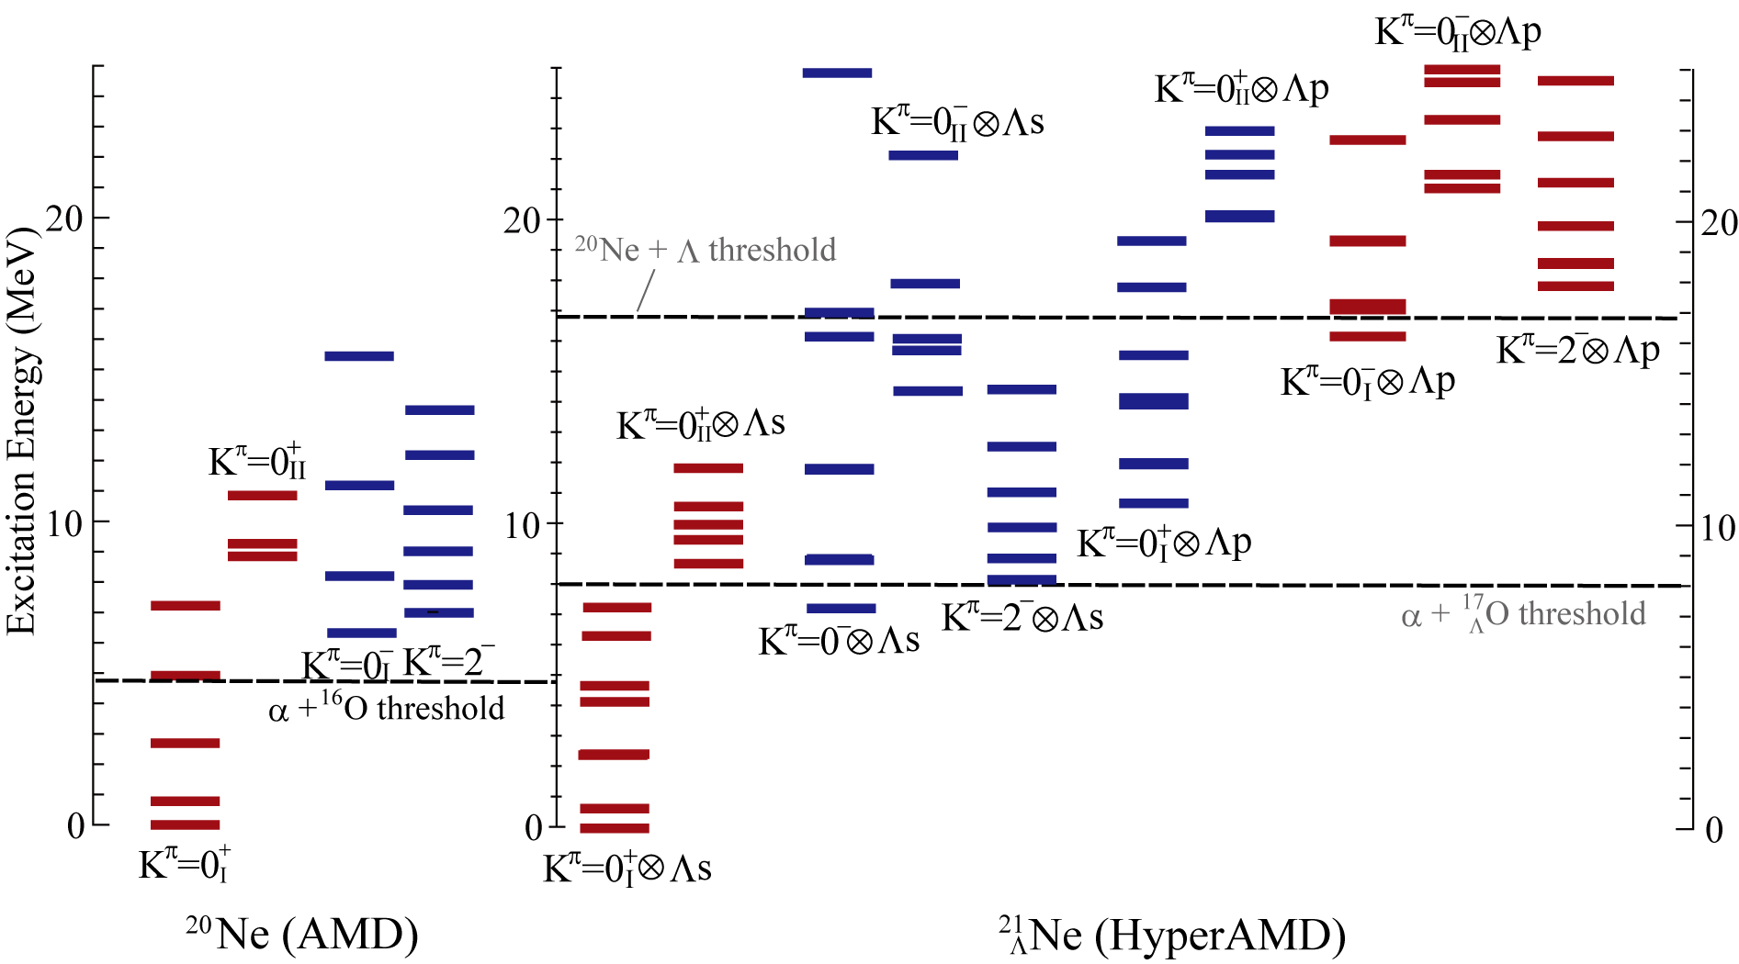
結果：²¹_{Λ}Neの励起スペクトル
K^{π}=0⁻⊗Λ(s)
K^{π}=0⁻
(α + O構造が発達)
K^{π}=0_{I}⁺
(クラスター未発達)
K^{π}=0_{I}⁺⊗Λ(s)

Slide 23
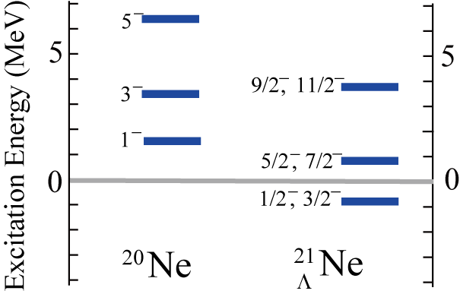
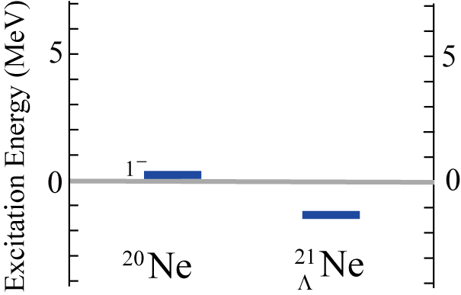
Λ粒子の”glue-like role”
非束縛α + O回転帯K^{π}=0⁻の束縛
α decay threshold
α decay threshold
α +¹⁷_{Λ}O 閾値
Λ粒子の“glue-like role”により、
1⁻状態は束縛状態になる
Yamada et al. [1]
(クラスター模型)
AMD(present results)
[1] T. Yamada, K. Ikeda, H. Bandō and T. Motoba, Prog. Theor. Phys. 71 (1984), 985.

Slide 24
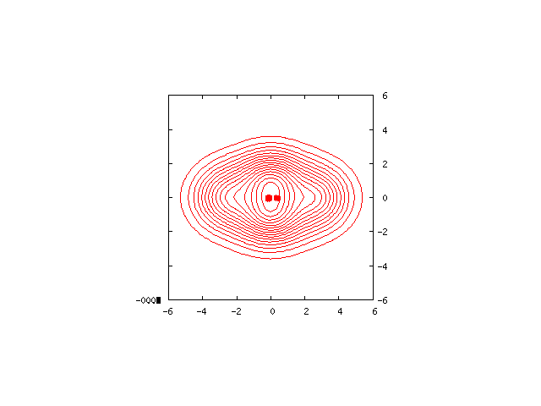
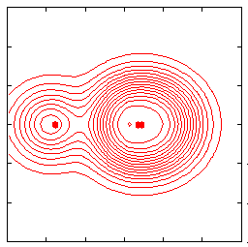
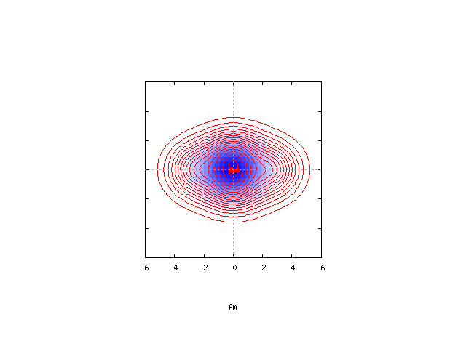
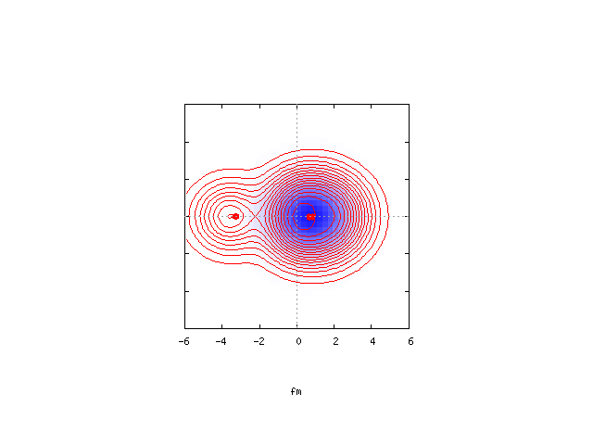
構造による違い：Λ粒子の束縛エネルギー
  発達したα + O状態よりも、クラスターが未発達な状態の方が深く束縛
  α + Oクラスター状態では、Λ粒子がOクラスター側に偏って存在
α + O状態の束縛が浅くなる
K^{π}=0_{I}⁺ バンド
K^{π}=0⁻ バンド
²⁰Ne
0⁺
1⁻
B_{Λ}=16.9 MeV
B_{Λ}=15.9 MeV
²¹_{Λ}Ne
(1/2)⁻
(1/2)⁺

Slide 25
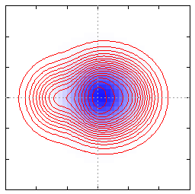

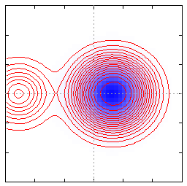

α+¹⁶O 相対距離の変化とΛ粒子
K^{π}=1⁻⊗Λ(s) state
Energy (MeV)
(1/2)⁻
Quadruple deformation parameter β

Slide 26

Parity Coupling
p軌道のΛ粒子の寄与
  “K^{π}=0⁻⊗Λ(s) ”状態のΛ(s)粒子はOクラスター側に偏って存在
系の重心から見るとs軌道とp軌道の混成 (Parity Coupling)
K^{π}=0⁻⊗Λ(s)：約90％
(1/2)⁻
K^{π}=0_{I}⁺⊗Λ(p)：約10％

Slide 27
構造による違い：核半径
核子部分の平均自乗半径
  α + O構造が発達したK^{π}=0⁻バンドの方がより平均自乗半径が小さくなる
主にクラスター間距離の収縮から
K^{π}=0_{I}⁺バンド
(クラスター構造が未発達)
K^{π}=0⁻ バンド
(発達したα + ¹⁶O構造)
0⁺(g.s.)
(1/2)⁺
1⁻
(1/2)⁻
²⁰Ne
²¹_{Λ}Ne
²⁰Ne
²¹_{Λ}Ne

Slide 28


構造による違い：B(E2) reduction
intra-band B(E2) reduction
K^{π}=0_{I}⁺ band
(クラスター構造が未発達)
K^{π}=0⁻ band (AMD)
(発達したα + O構造)
[e²fm⁴]
[e²fm⁴]
²⁰Ne
²¹_{Λ}Ne
²⁰Ne
²¹_{Λ}Ne
K^{π}=0⁻バンドの方がB(E2) reductionの程度が大きい

Slide 29
^{２１}_{Λ}Neのスペクトロスコピー研究
まとめ
  クラスター構造が発達した状態と未発達な状態に対し、Λ粒子の束縛エネルギーの違いと核半径の収縮程度の違いを調べるため、AMDにより²¹_{Λ}Neハイパー核構造を調べた。
  その結果、以下の点を明らかにした
    Λ粒子の”glue-like role”により、²⁰Neの非束縛α + O状態1-が束縛状態になる
    Λ粒子の束縛エネルギーはクラスター構造が未発達な状態の方が大きい
      α + O構造を持つ状態では、Λ粒子はOクラスター側に偏って分布するため、束縛が浅い(Parity Coupling)
    核半径の収縮はα + Oクラスター構造が発達した回転帯の方が大きい
      主にクラスター間距離の収縮による・・・B(E2) reductionの違いとして現れる

Slide 30
Xi Hyper nuclei

Slide 31





Theoretical Framework of ccAMD
An extention of AMD for the system with (multi) strangeness
Trial Wave Function
Parity projected wave function
Superposition for each baryon channel under consideration
Gaussian form of each single particle wave packets
Hamiltonian
Effective interaction for low-momentum model space
NN: Volkov, Gogny, ...
YN: G-Matrix interaction ESC04D, NHC-D, Ehime, etc..

Slide 32

Spectrum of ¹²_{Ξ}Be
U_{Ξ}=-14MeVに矛盾しないESC04d, Ehime, NHC-Dで計算
spin-spin interactionの符号によって、ground doubletの順序が変化

Slide 33

Spectrum of ¹²_{Ξ}Be
E. Hiyama et al., PRC78, 054316 (2008).
クラスター模型(α+α+Ξ⁻+n)
による計算も同じ結果

Slide 34

Intrinsic density distribution

Slide 35



Production cross section ¹²C(K-,K+)
PWIA
Fermi averaged elementally cross section
nb/sr

Slide 36

¹²_{Λ}C: Level Scheme
¹¹C(g.s.) x s_{1/2} dominates ground state doublet
Many core excited states appear (further detailed study is needed)
Core excited states
EXP
ccAMD

Slide 37

¹²_{Λ}C: (π⁺,K⁺) spectrum
Λハイパー生成反応でのテスト計算
Peak from the core excited states appears between s_{Λ} and p_{Λ}
Core excited states

Slide 38

Production cross section ¹²C(K-,K+)
ESC04dでは、強い
imaginary potentialの為
ピーク構造は見えなくなる
Ehime, NHC-Dは非常に
小さいconversion width
Spin-flipとspin-non-flip
のピークの位置は, spin-spin
相互作用の符号による

Slide 39


Slide 40


